Slide 1

RAMP Plus

Slide 2

ผลิตภัณฑ์ของเรา
RAMP Plus: หลอดไฟประหยัดพลังงาน T5
อื่นๆ
  เครื่องดับเพลิงอัจฉริยะ (ขนาดพกพา)
  SOLAR COOL : AIR SOLAR HYBRID INVERTER
“เครื่องปรับอากาศพลังงานร่วมแสงอาทิตย์”

Slide 3

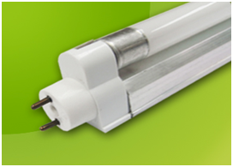

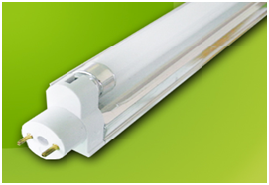
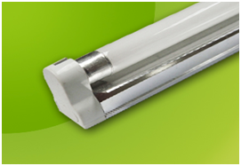
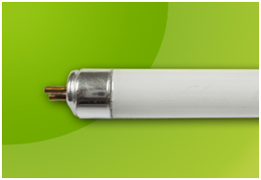
RAMP Plus
T5: T25 AR (Replacement)
Dimension: 1200 x 32 x 37
T5: T28 ARC
Dimension: 1200 x 32 x 37
T5: T28 ASC (Standard)
Dimension: 1200 x 32 x 37
T5: 28 W Tube
Dimension: 1212 x 23 x 35

Slide 4
ทำไมต้อง RAMP Plus T5
เพราะ...........
2 ประหยัด
เกรด A
รักษ์โลก - รักษ์สุขภาพ

Slide 5
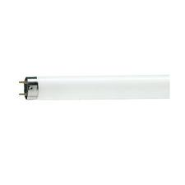
ทำไมต้อง RAMP PlusT5
ประหยัดที่ 1: ประหยัดค่าไฟ
ค่าไฟเฉลี่ย 3,784 บาท/20,000 ชั่วโมง
หลอดประหยัดไฟทั่วไป
ประหยัดกว่า 1,703 บาท หรือ 45%
ค่าไฟเฉลี่ย2,081 บาท/20,000 ชั่วโมง
หมายเหตุ: วิธีการคำนวณค่าไฟฟ้าอ้างอิงจากค่าไฟหน่วยละ 4.30 บาทซึ่งเป็นราคากลางของการไฟฟ้านครหลวง

Slide 6
ทำไมต้อง RAMP PlusT5
ประหยัดที่ 2:ประหยัดค่าไฟเครื่องปรับอากาศ
ช่วยลดอุณหภูมิในห้อง
เครื่องปรับอากาศทำงานน้อยลง
กินไฟน้อยลง

Slide 7
คุณภาพ – ความประหยัดของ
RAMP Plus T5
เมื่อเปรียบเทียบกับหลอดไฟยี่ห้ออื่นในท้องตลาด(1)
ผลิตตามมาตรฐานและคุณสมบัติของการไฟฟ้าฝ่ายผลิตแห่งประเทศไทย
เกรด A
หลอดผอมประหยัดไฟ A
หลอดผอมประหยัดไฟ B
หลอดผอมประหยัดไฟ C
หลอดประหยัดไฟทั่วไป
ระดับความสว่าง/RUMEN
1400
ด้วยนวัตกรรมสะท้อนแสงเฉพาะ
RAMP Plus T5 จึงทำให้หลอดไฟ
ของเราสว่างมากกว่าหลอดไฟทั่วไป
950
700-800
700-800
700-800

Slide 8
เกรด A
คุณภาพ – ความประหยัดของ
RAMP Plus T5
เมื่อเปรียบเทียบกับหลอดไฟยี่ห้ออื่นในท้องตลาด(2)
ผลิตตามมาตรฐานและคุณสมบัติของการไฟฟ้าฝ่ายผลิตแห่งประเทศไทย
หลอดผอมประหยัดไฟ A
หลอดผอมประหยัดไฟ B
หลอดผอมประหยัดไฟ C
หลอดประหยัดไฟทั่วไป
อายุการใช้งาน/ชั่วโมง
20,000
13,000
12,000
12,000
5,000

Slide 9
คุณภาพ – ความประหยัดของ
RAMP Plus T5
เมื่อเปรียบเทียบกับหลอดไฟยี่ห้ออื่นในท้องตลาด(3)
เกรด A
ความชื้นสัมพัทธ์
หลอดผอมประหยัดไฟ A
หลอดผอมประหยัดไฟ B
หลอดผอมประหยัดไฟ C
หลอดประหยัดไฟทั่วไป
OUTDOOR AND INDOOR
INDOOR ONLY
OUTDOOR AND INDOOR
OUTDOOR AND INDOOR
OUTDOOR AND INDOOR

Slide 10
คุณภาพ – ความประหยัดของ
RAMP Plus T5
เมื่อเปรียบเทียบกับหลอดไฟยี่ห้ออื่นในท้องตลาด(4)
เกรด A
อัตราประหยัดไฟ/%
หลอดผอมประหยัดไฟ A
หลอดผอมประหยัดไฟ B
หลอดผอมประหยัดไฟ C
หลอดประหยัดไฟทั่วไป
40%-45%
40%
40%
25%
0%

Slide 11
คุณภาพ – ความประหยัดของ
RAMP Plus T5
เมื่อเปรียบเทียบกับหลอดไฟยี่ห้ออื่นในท้องตลาด(5)
“นวัตกรรมพิเศษจากเยอรมัน – คุณภาพสินค้าส่งออกยุโรป – อเมริกา – ออสเตรเลีย”
เกรด A
คุณภาพสินค้า
หลอดผอมประหยัดไฟ A
หลอดผอมประหยัดไฟ B
หลอดผอมประหยัดไฟ C
หลอดประหยัดไฟทั่วไป
เกรด A
เกรด B
เกรด C
เกรด C
เกรด D

Slide 12
รักษ์โลก - รักษ์สุขภาพด้วย
RAMP Plus
ด้วย นวัตกรรม Stabilizer ของ RAMP Plus ทำให้แสงสว่างจากหลอดไฟ T5 ของเราไม่กระพริบจึงช่วยถนอมสายตาท่าน
เหมาะสำหรับทุกสถานที่...ไม่ว่าจะเป็น
ออฟฟิตสำนักงานที่พนักงานต้องนั่งทำงานทั้งวัน
ภายใน-ภายนอกที่พักอาศัย
โรงพยาบาล – โรงเรียน – โรงงานอุตสาหกรรมทุกขนาด
สถานที่อื่นๆที่ต้องการความสว่าง

Slide 13
ทำไมต้อง....RAMP Plus
2 ประหยัด
เกรด A
รักษ์โลก - รักษ์สุขภาพ
ประหยัดสูงสุดถึง 45%
อายุการใช้งานยาวนานที่สุดถึง 20,000 ชั่วโมง
สว่างที่สุดถึง 40%
รักษ์โลก -รักษ์สุขภาพEnvironmental Friendly
ทนความชื้น ได้สูงสุด

Slide 14
THE END!!!
THANK YOU

